Slide 1
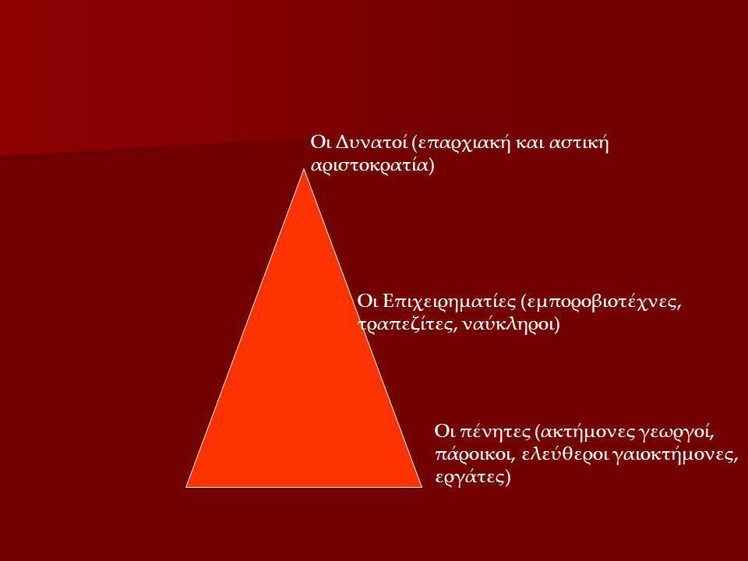
Μακεδονική δυναστεία (867-1057)
δουλοπάροικοι

Slide 2
Οικονομία και κοινωνία της υπαίθρου
8^{ος} - 9^{ος} αιώνας
νέα αριστοκρατία γης (ή επαρχιακή)
νέα αριστοκρατία αξιωμάτων (ή αστική)
8^{ος} - 11^{ος} αιώνας:
επέκταση οικογενειακών επωνύμων νέα αριστοκρατία
επιγαμίες: αριστοκρατία γης + αριστοκρατία αξιωμάτων νέα αριστοκρατία

Slide 3
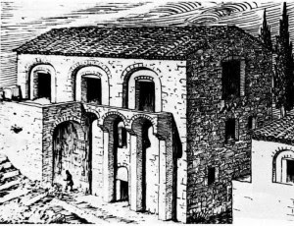
Κοινωνικές τάξεις
Δυνατοί:
αριστοκρατία γης και αξιωμάτων
πολιτικοί, στρατιωτικοί και θρησκευτικοί άρχοντες,
διαχειριστές της κρατικής, της αυτοκρατορικής, της εκκλησιαστικής και της μοναστικής περιουσίας

Slide 4
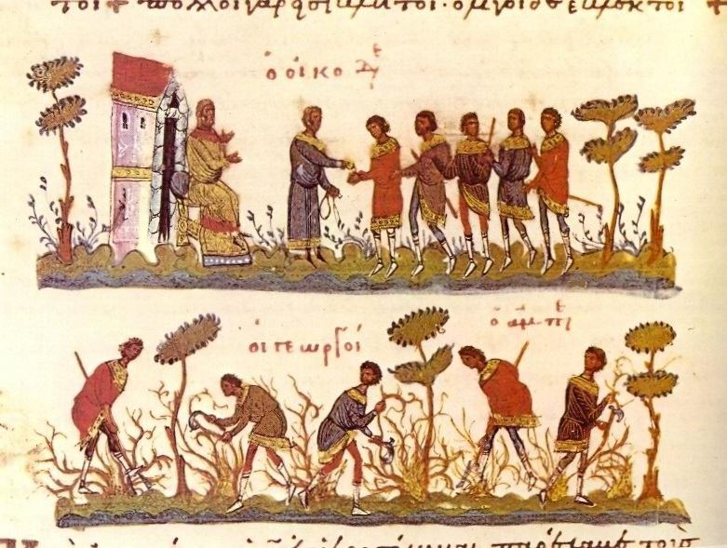
Κοινωνικές τάξεις
Πένητες:
ελεύθεροι γαιοκτήμονες
ακτήμονες γεωργοί
πάροικοι (δεν μπορούσαν να φύγουν
από την γη και να αλλάξουν κύριο
με την θέλησή τους)
Βυζαντινοί γεωργοί εισπράττουν τα ημερομί-σθιά τους για την καλλιέργεια αμπελώνα.

Slide 5
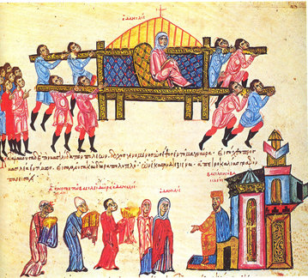
Κοινωνικές τάξεις
η Δανιηλίδα μεταφέρεται από 300 δούλους στην Κων/πολη για να επισκεφτεί τον Βασίλειο Α΄.
Μικρογραφία από το χρονικό του Ι. Σκυλίτζη, 13ος αι.

Slide 6
Οικονομία και κοινωνία της υπαίθρου (αρχές 9^{ου} αιώνα)
η αγροτική κοινότητα και ανεξάρτητοι αγρότες πλήττονται από:
α. τους μεγαλοκτηματίες που αποσπούν τα κτήματα των μικρομεσαίων γαιοκτημόνων με νόμιμους (π.χ. αγορά) και παράνομους τρόπους (π.χ. πίεση λόγω χρεών)
β. το κράτος που τους πιέζει φορολογικά
χωρία ή προάστεια: μεγάλα κτήματα που αποτελούνταν από πολυάριθμες διάσπαρτες εκτάσεις. Τα καλλιεργούσαν ελεύθεροι ενοικιαστές ή πάροικοι
Ευγενείς: εισοδήματα από κτήματα και μισθούς απρόθυμοι να επενδύσουν για βελτίωση παραγωγής
Αποτέλεσμα: στάσιμη η αγροτική παραγωγή

Slide 7
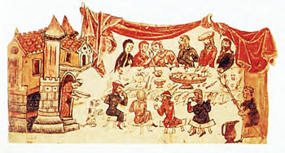
Δείπνο δυνατών, 14^{ος} αιώνας

Slide 8
Ο Φιλάρετος, γιος του Γεωργίου από την Παφλαγονία συγκαταλεγόταν στους ευγενείς του Πόντου και της Γαλατίας. Ήταν ζάπλουτος και κατείχε πολλά κοπάδια: εξακόσια βόδια, εκατό ζευγάρια βοδιών για όργωμα, οχτακόσια άλογα που έβοσκαν στα λιβάδια του, ογδόντα άλογα και μουλάρια που χρησίμευαν για μεταφορές, δώδεκα χιλιάδες πρόβατα.
Ήταν επίσης ιδιοκτήτης σαράντα οκτώ εκτεταμένων αγροκτημάτων (προάστεια) που είχαν καθορισμένα όρια, ήταν ωραία και πολύ μεγάλης αξίας, καθώς από τα υψώματα που βρίσκονταν απέναντι από αυτά ανέβλυζε κάθε φορά μια πηγή που μπορούσε να αρδεύσει βαθιά τα χωράφια που χρειάζονταν πότισμα˙ διέθετε, επίσης, πολλούς υπηρέτες και πάρα πολλά πλούτη.
Βίος αγίου Φιλαρέτου του Ελεήμονος (τέλη 8ου αι.)
Σε ποια κοινωνική τάξη ανήκε ο Φιλάρετος και από τι αποτελούνταν η περιουσία του;

Slide 9
Να δώσετε το περιεχόμενο του όρου:
δυνατοί

Slide 10
Αστική οικονομία και κοινωνία
εκχρηματισμένη οικονομία
9^{ος} - 11^{ος} αιώνας:
ανοικοδόμηση παλαιών πόλεων (π.χ. Πάτρα, Σπάρτη) και ίδρυση νέων πόλεων
αστυκώμαι ή αγροτοπόλεις: αστικά κέντρα με ημιαγροτικό χαρακτήρα,
όπως τα κάστρα Άρτζε στην Γεωργία και Άνιον στην Αρμενία
εμποροπανηγύρεις: ετήσιες (π.χ. Έφεσος, Τραπεζούς)

Slide 11
Εμπόριο και βιοτεχνία
συστήματα (συντεχνίες): επαγγελματικά σωματεία εμπόρων και βιοτεχνών
επαρχικόν βιβλίον (αρχές 10^{ου} αι.): συλλογή νομικών διατάξεων που καθόριζε τη λειτουργία των συστημάτων/συντεχνιών στην Κωνσταντινούπολη – προκαθορισμένες τιμές προϊόντων
βιοτεχνίες: τροφίμων και επεξεργασίας ειδών πολυτελείας (μετάξι, μπαχαρικά, πολύτιμοι λίθοι)

Slide 12
Να δώσετε το περιεχόμενο των όρων:
αστυκώμαι
Επαρχικόν Βιβλίον

Slide 13
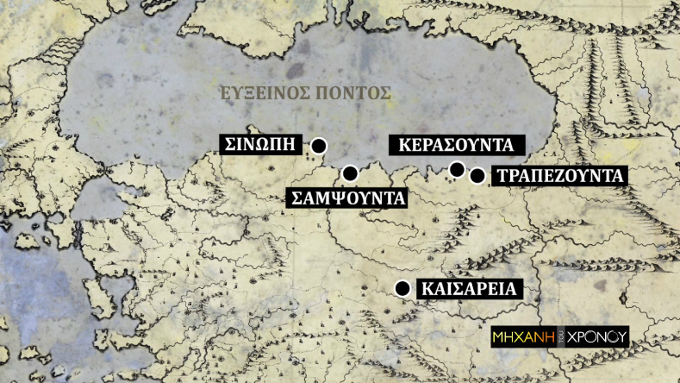
Εμπόριο (10^{ος} αιώνας)
εμπορικές σχέσεις βυζαντινών με Βούλγαρους, Ρώσους, ιταλικές πόλεις (Βενετία), Χαλιφάτο
εισαγωγές μπαχαρικών, βαφικών υλών, αρωμάτων
Τραπεζούντα: εμπορική πύλη της Μ. Ασίας προς Ανατολάς

Slide 14
Κοινωνικές τάξεις πόλεων
Μεσαία τάξη (τάξη επιχειρηματιών)
εμποροβιοτέχνες,
ναύκληροι,
τραπεζίτες
Ήταν οργανωμένη σε συντεχνίες ή αδελφότητες και υποκινούσε λαϊκά κινήματα κατά των ευγενών.
Δήμος (πολυάριθμες λαϊκές μάζες)
φτωχοί
άνεργοι

